Slide 1

XIX Exposição de Experiências Municipais em Saneamento
24 a 29 de maio de 2015 – Poços de Caldas/MG
Como montar banco de projetos e conteúdos
para captação de recursos de Água e Esgoto
Autor: Eng.ª MÁRCIA TREVISAN VIGORITO

Slide 2
PROGRAMA DE OBRAS DE ESGOTAMENTO

Slide 4
PLANEJAMENTO DOS SISTEMAS DE ESGOTAMENTO

Slide 5
MINISTÉRIO DAS CIDADES
SECRETARIA NACIONAL DE SANEAMENTO AMBIENTAL
INSTRUÇÃO NORMATIVA nº 14 de 30/05/2014
REGULAMENTA OS PROCEDIMENTOS PARA ENQUADRAMENTO E HABILITAÇÃO DE PROPOSTAS PARA A CONTRATAÇÃO DE OPERAÇÕES DE CRÉDITO DE SANEAMENTO NO AMBITO DO PROGRAMA SANEAMENTO PARA TODOS – MUTUÁRIO PÚBLICO, QUE FINANCIA OS EMPREENDIMENTOS NAS MODALIDADES DE ABASTECIMENTO DE ÁGUA E ESGOTAMENTO SANITÁRIO.

Slide 6
MINISTÉRIO DAS CIDADES
PROGRAMA SANEAMENTO PARA TODOS
SÃO FINANCIÁVEIS:
Elaboração de projeto básico e projeto executivo (limitado a 3% do valor do investimento).
Execução de obras incluindo aquisição e instalação de equipamentos.
Execução de ações de preservação ambiental (limitado a 5% do valor do empreendimento).
Execução de trabalho social de sustentabilidade socioeconômica e ambiental do empreendimento e ações de educação ambiental.

Slide 7
MINISTÉRIO DAS CIDADES
PROGRAMA SANEAMENTO PARA TODOS
Manual com Diretrizes para a Elaboração de Estudos de Concepção, Projetos Básicos e Projetos Executivos.
Instruções de preenchimento das Cartas Consulta.

Slide 8
ESTUDO DE CONCEPÇÃO
    Identificação da área a ser estudada
    Diagnóstico do sistema existente
    Estabelecimento de parâmetros
    Efetuação de cálculos referentes a população e vazão
    Pré-dimensionamento das unidades dos sistemas
    Estudo e escolha da alternativa a ser adotada
    Estabelecimento de Fluxograma de processos e das etapas de implantação do projeto

Slide 9
ESTUDO DE CONCEPÇÃO
SISTEMA DE ESGOTAMENTO MONTE BELO

Slide 10
ESTUDO DE CONCEPÇÃO SISTEMA DE ESGOTAMENTO MONTE BELO
Descrição da Região
Desenvolvimento do Estudo
Delimitação, em planta das áreas de contribuição
Levantamento das vazões e populações
Elaboração de memorial de cálculo, plantas e planilhas
Estudo de Alternativas Locacionais da ETE
Sistema Proposto e Observações Gerais

Slide 11
PROJETO BÁSICO
Caracteriza a obra, a avaliação do custo e o prazo de execução do empreendimento.
Serve de subsídio para a elaboração do projeto executivo, a aquisição de áreas necessárias, o licenciamento ambiental e o processo licitatório.

Slide 12
COMPONENTES DO PROJETO BÁSICO
  Memoriais descritivo e de cálculo
  Quantitativos de serviços e materiais
  Planilha orçamentária
  Quanto à rede coletora, coletor tronco, interceptor e emissário:
  Estudo de traçado da rede com pré-dimensionamento hidráulico e a identificação de interligações.
  Quanto a ETE:
  Estudo e definição do lay–out das unidades e equipamentos do ponto de vista técnico, operacional e financeiro.

Slide 13
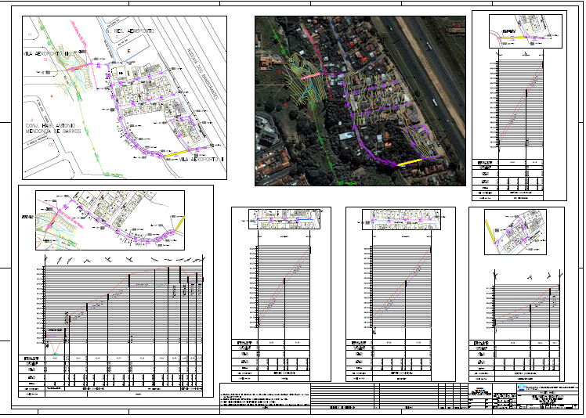
PROJETO BÁSICO DE REDE DE ESGOTO
NÚCLEO RESIDENCIAL FILADÉLFIA

Slide 14
PROJETO EXECUTIVO
  Tem a finalidade de execução da obra, de acordo com as normas pertinentes da Associação Brasileira de Normas Técnicas (ABNT).
  Engloba:
  Projetos: Hidráulico, Terraplenagem, Arquitetônico, Urbanístico, Geotecnia, Fundações, Estrutural, Mecânico, Elétrico e de Automação
  Especificação Técnica de Materiais e Serviços
  Planilha Orçamentária

Slide 15
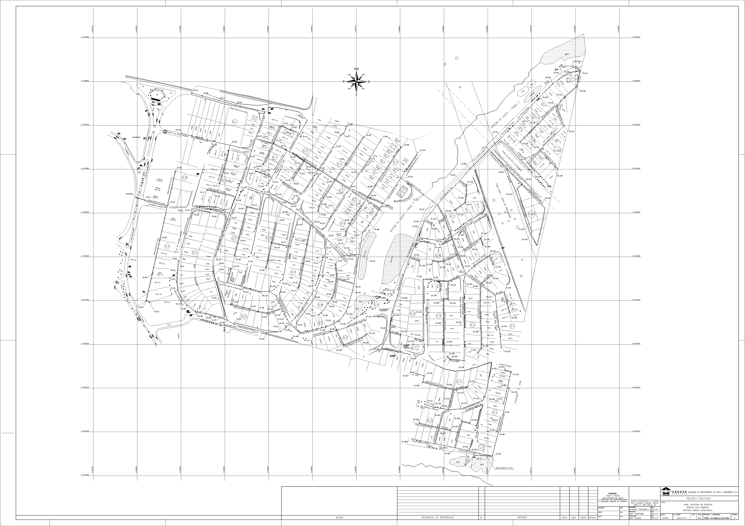
PROJETO EXECUTIVO DE REDE COLETORA DE ESGOTO
PARQUE DOS POMARES

Slide 16
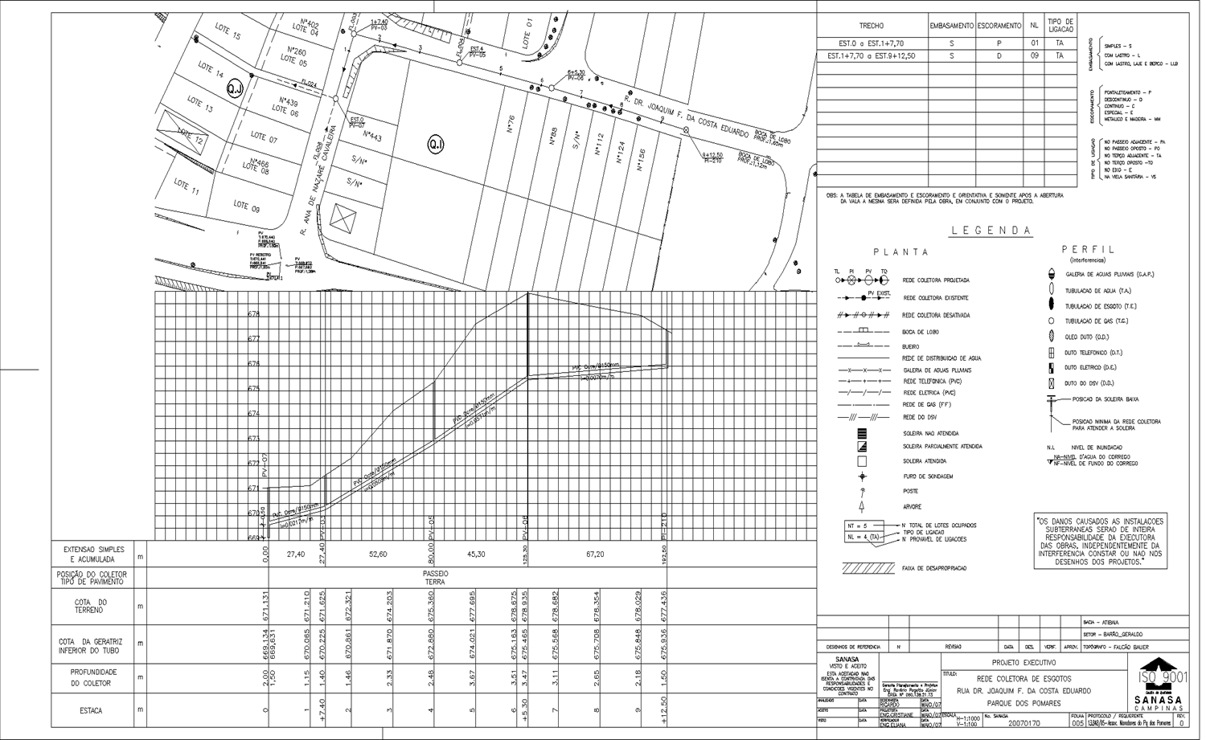
PROJETO EXECUTIVO DE REDE COLETORA DE ESGOTO
PARQUE DOS POMARES

Slide 17
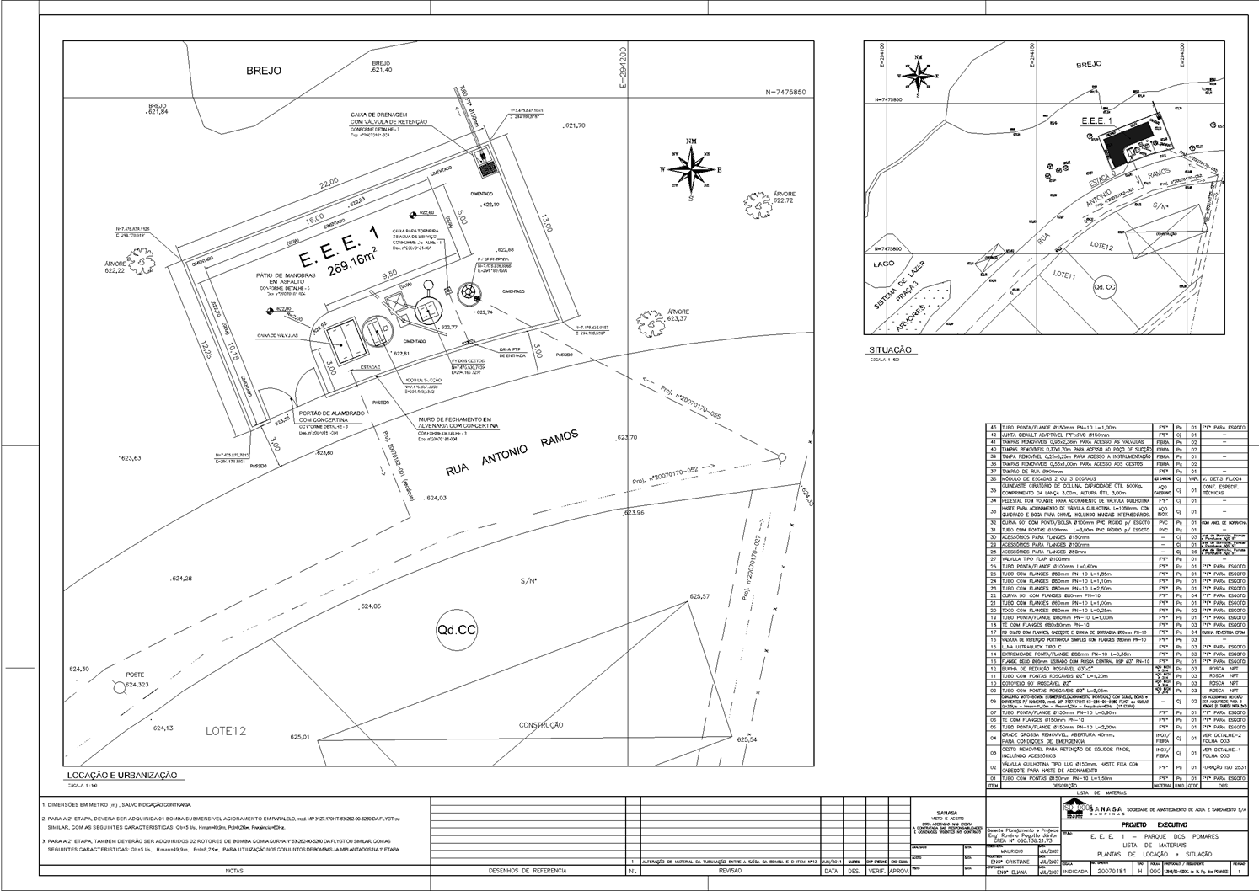
PROJETO EXECUTIVO DE ESTAÇÃO ELEVATÓRIA DE ESGOTO - PARQUE DOS POMARES

Slide 18
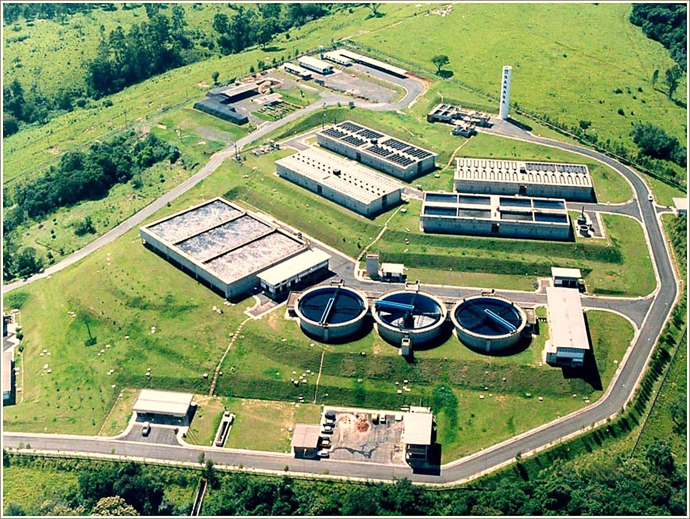
ESTUDO DE AMPLIAÇÃO DA ETE PIÇARRÃO
4º MÓDULO UASB
NOVOS FLOTADORES
EE ALIMENTAÇÃO FLOTADORES
NOVA UNIDADE DESIDRATAÇÃO LODO

Slide 19
NORMAS TÉCNICAS DA ABNT
NBR 9.648/1986 - Estudo de Concepção de sistemas de Esgoto
NBR 9.649/1986 - Projeto de Redes Coletoras de Esgoto Sanitário
NBR 12.207/1992 - Projeto de Interceptores de Esgoto Sanitário
NBR 12.208/1992 - Projeto de Estações Elevatórias de Esgoto
NBR 12.209/2011 - Projeto de Estações de Tratamento de Esgoto

Slide 20
NORMAS TÉCNICAS DA SANASA
DISPONÍVEIS NO SITE
SAN.T.IN.PR 82 - Elaboração de projetos executivos
SAN.T.IN.NT 44 - Diretrizes para implantação de estações elevatórias de esgoto
SAN.T.IN.NT 31 - Identificação de condutores elétricos
SAN.T.IN.NT 35 - Detalhamento e apresentação de projetos elétricos
SAN.T.IN.NT 60 - Especificações para projetos estruturais e de fundações
SAN.P.IN.NP 22 - Detalhamento e apresentação de projetos de automação

Slide 21
CARTA CONSULTA

Slide 22
CARTA CONSULTA
ANEXO I – DOCUMENTOS NECESSÁRIOS
Item: | Documento Anexado (especificar):
Cobrança pelos serviços prestados de abastecimento de água e/ou esgotamento sanitário | Resolução Tarifária Modelo de Fatura da SANASA
Plano Diretor (Pode ser cópia eletrônica/link) | O ATUAL PLANO DIRETOR DE CAMPINAS É DE 2006. ESTÁ EM ELABORAÇÃO O NOVO PLANO DIRETOR COM PREVISÃO DE TÉRMINO EM DEZEMBRO DE 2015.
Plano de Saneamento (Pode ser cópia eletrônica/link) | Decreto nº 18.199 de 19/12/2013, que institui o Plano Municipal de Saneamento Básico e dá outras providências. http://bibjuri.campinas.sp.gov.br/index/visualizaratualizada/id/92897 Plano Municipal de Saneamento Básico http://campinas.sp.gov.br/governo/meio-ambiente/plano-saneamento-basico-produto4.php
Plano de Esgotamento Sanitário | Programa de obras da SANASA
Contrato de Concessão | Lei de Criação da SANASA
Planta Layout Geral do Empreendimento | Planta do Planejamento dos Sistemas de Esgotamento do Município de Campinas
Cronograma Físico Financeiro do Empreendimento | Cronograma Analítico de esgotamento
Orçamento do Empreendimento | Cronograma de Custo de esgotamento
Licenciamento Ambiental | Licenças, Outorgas para Lançamento de efluentes, Autorizações
Outros (especificar) | Descrição sucinta do Sistema de Esgotamento Sanitário

Slide 23


Slide 24
Eng.ª MÁRCIA TREVISAN VIGORITO
Coordenadora de Planejamento de Sistemas de Esgotamento
F: (19) 3735-5122 – planejamento@sanasa.com.br

